Slide 1
Programme Local de Prévention des Déchets Ménagers et Assimilés du SMITOMGA
Comité technique PLPDMA
Relevé de décision
Comité technique PLPDMA
Relevé de décisions
4 Juillet 2022

Slide 2
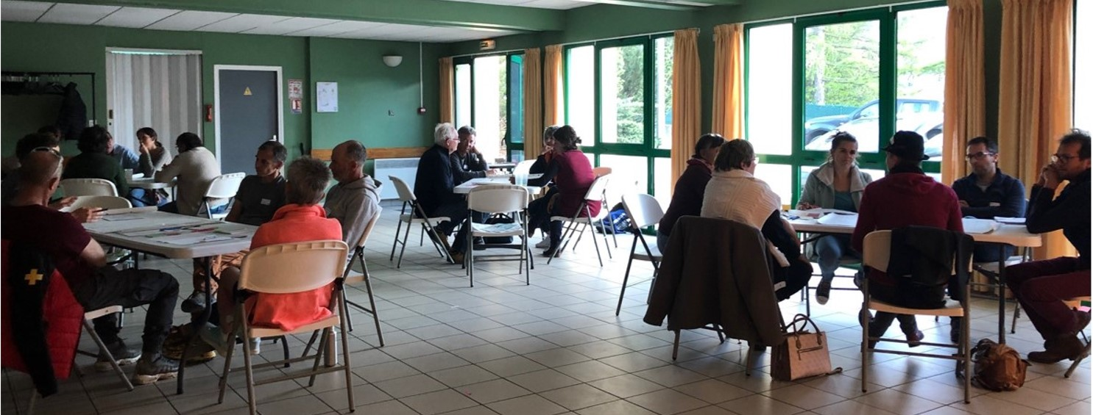
Comité technique PLPDMA Relevé de décisions 4 Juillet 2022
Suite au second atelier participatif mis en place dans le cadre de l’élaboration du Programme Local de Prévention des Déchets Ménagers et Assimilés (PLPDMA) le 13 juin 2022 à la Salle du Queyron à Guillestre, La CCES (Commission Consultative d’Evaluation et de Suivi) a soumis ses propositions au comité technique du SMITOMGA.
Le comité technique a retenu les 4 propositions déposées pour une évaluation le 4 juillet en vue de leur intégration au projet de PLPDMA..
-Deux propositions relatives à l’Axe 4 : Eco exemplarité des entreprises.
-Deux propositions relatives à l’Axe 7 : Eco consommation.
Le présent document expose les propositions retenues ainsi que la validation du comité technique sur ces différents projets.
Pour rappel, le comité technique PLPDMA du SMITOMGA est présidé par la présidente du SMITOMGA Mme Anne Chouvet.
Il est composé de :
Trois à quatre élus du SMITOMGA ;
Des présidents des communautés de communes ou leur représentant ;
Des directeurs des services et régie déchets des deux communautés de communes et de la coordinatrice du SMITOMGA,
Il a pour rôle:
D’acter de la mise en œuvre opérationnelle des étapes d’élaboration/adoption/évaluation/révision du PLPDMA ;
De réaliser l’animation de la CCES concernant l’élaboration/l’adoption/l’évaluation/la révision du PLPDMA ;
De veiller au choix des axes et orientations sur les enjeux de prévention des déchets ;
De valider les propositions de la CCES, en tant que garant du cadre décisionnel et en vue de préparer la soumission du projet de PLPDMA au comité syndical.
Sur l’ensemble des propositions soumises par la CCES, une a été approuvée par le comité technique et trois ont été approuvés partiellement pour des raisons de structuration du service, de cohérence dans l’élaboration des futurs projets ou de contraintes d’organisation spécifique du territoire.
CONTEXTE

Slide 3
Axe 4 Ecoexemplarité des entreprises Proposition N° 1 Identifier le coût de traitement des déchets produits et les faire payer au juste prix
Décision du Comité Technique PLPDMA
Le SMITOMGA approuve la proposition de la CCES pour la mise en œuvre de cette action.
Le comité technique s’engage à soumettre l’intégration des éléments suivants au projet de PLPDMA :
La mise en place de la Tarification Incitative* sur la CCGQ.
Une étude de la Tarification Incitative sur la CCPE.
Amorcer une réflexion sur les grilles tarifaires des déchèteries en lien avec la mise en place des nouvelles filières REP.
Etudier l’uniformisation des tarifs entre les déchèteries de la CCPE et de la CCGQ.
Harmoniser les conditions d’accès des professionnels aux sites de déchèteries de la CCPE et de la CCGQ.
Communiquer sur le coût de traitement des déchets des entreprises afin de favoriser leur adhésion et la visibilité des dispositifs de gestion des déchets des collectivités.
*La tarification incitative permet l’application du principe pollueur–payeur aux usagers du service. Elle intègre le niveau de production de déchets pour facturer l’usager, alors incité financièrement à des comportements vertueux.

Slide 4
Axe 4 Ecoexemplarité des entreprises Proposition N° 2 Créer un label « Entreprise zéro déchet non valorisé », avec un accompagnement et/ou formation.
Décision du Comité Technique PLPDMA
Le SMITOMGA approuve partiellement la proposition de la CCES pour la mise en œuvre de cette action.
Le comité technique s’engage à soumettre l’intégration des éléments suivants au projet de PLPDMA :
Se renseigner sur les labels destinés aux entreprises tel que le label valeur parc, les labels des CCI/CMA et les labels existants et favoriser leurs démarches actives dans la valorisation et la réduction des déchets.
Structurer et définir l’accompagnement et la formation des entreprises dans le cadre de la prévention des déchets et la promotion de l’économie circulaire sur le territoire..
Promouvoir les interventions des CCI/CMA et autres partenaires dans l’accompagnement et la formation des entreprises.
Faire vivre le label commerces engagés porté en 2018 par le SMITOMGA actuellement mis en suspend.
Précision sur cette décision:
Pour des raisons de cohérence dans l’élaboration des futurs projets et de contraintes d’organisation spécifique du territoire, cette décision a fait l’objet d’une validation partielle. En effet, les collectivités ne créeront pas de nouveaux labels car de nombreux dispositifs sont déjà existants. De plus, la Chambre des Métiers et de l’Artisanat ainsi que le Parc Régional du Queyras entre autre disposent déjà de labels environnementaux pouvant intégrer des critères relatifs à la prévention des déchets.
Le SMITOMGA ne créera pas de nouveaux labels, il s’appuiera de manière prioritaire sur des labels existants et des relais de partenaires locaux.
Le SMITOMGA approuve le principe de diffuser un label aux entreprises valorisant les actions s’inscrivant dans une démarche d’économie circulaire et de réduction des déchets.
Le SMITOMGA approuve l’accès et la promotion d’un accompagnement et/ou formation sur l’ecoexemplarité des entreprises.

Slide 5
Axe 7 : Eco consommation Proposition N° 3 Créer la « Journée dégueulasse », pour montrer ponctuellement sur un évènement les impacts / nuisances des déchets laissés.
Décision du Comité Technique PLPDMA
Le comité technique du SMITOMGA approuve partiellement la proposition de la CCES pour la mise en œuvre de cette action.
Le comité technique s’engage à soumettre l’intégration des éléments suivants au projet de PLPDMA :
Proposer des outils de communication permettant une plus grande « visibilité des déchets ».
Proposer une journée ou demi journée d’animation dans le plan de communication 2023 mettant en évidence les déchets.. Le SMITOMGA étudiera une éventuelle intégration de cette action à une action déjà existante. Cette animation comportera une caractérisation simple des OMR ainsi que des outils ludiques pour prendre conscience des volumes de déchets générés en moyenne par les ménages.
Communiquer ponctuellement sur les déchets générés dans la cadre de manifestations/événements en ciblant la visibilité de ceux-ci : déchets au sol, photo des poubelles, déchets non triés.
Elaborer une stratégie de communication spécifique sur cette action en amont/pendant/après l’évènement et utiliser notamment le réseau social Facebook pour promouvoir ce projet.
Précision sur cette décision:
Pour des raisons de cohérence dans l’élaboration du futur projet, le SMITOMGA émet une réserve sur le nom de cet évènement et étudiera sa pertinence lors de sa construction.

Slide 6
Axe 7 : Eco consommation Proposition N° 4 Communiquer sur les déchets sur les réseaux sociaux, en positif et en négatif.
Décision du Comité Technique PLPDMA
Le SMITOMGA approuve partiellement la proposition de la CCES pour la mise en œuvre de cette action.
Le comité technique s’engage à soumettre l’intégration des éléments suivants au projet de PLPDMA :
Elaborer sur l’année 2022-2023 une stratégie Facebook visant à favoriser l’impact des messages diffusés via ce support.
Etudier la proposition d’intégrer Instagram et Tiktok lors du renouvellement de sa stratégie de communication en 2024-2026.
Précision sur cette décision:
Pour des raisons pour des raisons de structuration et d’organisation du service, le SMITOMGA reporte la décision d’installer ou non Instagram et Tiktok. En effet, le SMITOMGA a acté d’une stratégie de communication sur 3 ans de 2021 à 2023 . Celle-ci intègre le réseau social Facebook. Les autres réseaux sociaux n’ont pas été intégrés à cette stratégie. Le SMITOMGA s’engage, suivant le bilan effectué sur la stratégie 2021-2023 à intégrer cette proposition à la prochaine stratégie de communication du syndicat.

Slide 7
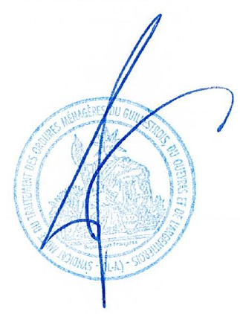
CONCLUSION
Les quatre propositions présentées et étudiées en comité technique seront intégrées au projet de PLPDMA et feront l’objet d’un échéancier et d’indicateurs spécifiques, correpondant au cadre normatif du décret n°2015-1827 du 30 décembre 2015.
Les décisions développées dans le présent document seront soumises au Comité Syndical pour validation. Le Comité Syndical restant la seule instance ayant pouvoir décisionnaire.
En amont de sa présentation en comité syndical, le projet rédigé de PLPDMA doit être validé par la présidente du SMITOMGA et faire l’objet d’une consultation de la population sur 21 jours. Cette consultation sera mise en place sur la période du 25 octobre au 14 novembre 2022. Le projet sera transmis aux membres de la CCES afin qu’ils puissent en prendre connaissance.
Une Réunion de finalisation du projet de PLPDMA de la CCES est prévue le Lundi 21 novembre 2022 de 18h45 à 21h00 à Guillestre celle-ci abordera:
-Un retour du comité technique sur les propositions de la CCES.
-Un retour sur les éventuelles remarques faisant suite à la consultation publique.
-Les prochains rendez vous et l'organisation à venir suite à la validation du PLPDMA.
Le projet finalisé de PLPDMA sera présenté au Comité Syndical pour validation:
Lundi 28 novembre 2022 à 18h30
Il devra faire l’objet d’une validation en conseil communautaire des communautes de communes du Guillestrois-Queyras et du Pays des écrins la CCES sera tenue informée par mail de l’adoption ou non du projet de PLPDMA par les diférentes instances.
Prochain rendez vous:
Consultation public
par voie numérique du 25/10 au 14/11
Réunion de finalisation du projet de PLPDMA en présence de la CCES
Le Lundi 21 novembre de 18h45 à 21h Comité syndical du SMITOMGA (réservé aux élus)
Le Lundi 28 novembre 2022 à 18h30
Anne chouvet
Présidente de la CCES
Présidente du SMITOMGA

